Slide 1

ASPNET MVC
Aula 04

Slide 2
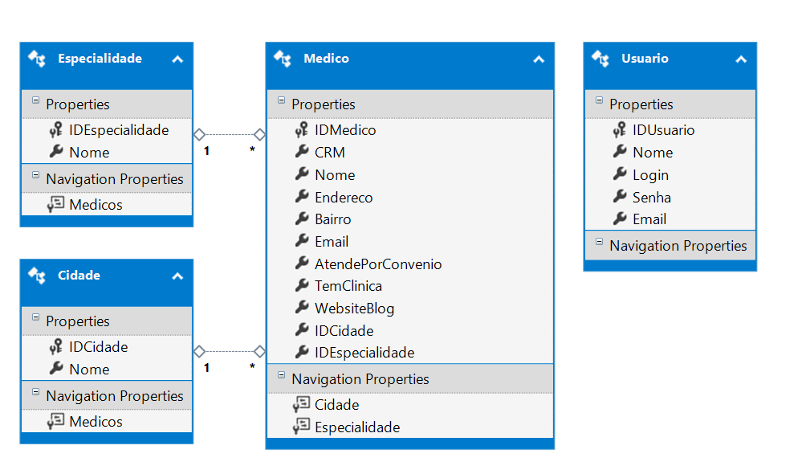
Modelo de dados

Slide 3
Model
Entidades
Classes POCO
Regras de validação
Acesso ao banco de dados? (depende)

Slide 4
Database first
http://www.dontpad.com/formacao201801/sql
SQL Server Management Studio
Aprendendo LINQ
Validando no modelo com dataannotations
Padrão repository e introdução aos Generics

Slide 5
Próxima aula: Code First

Slide 6
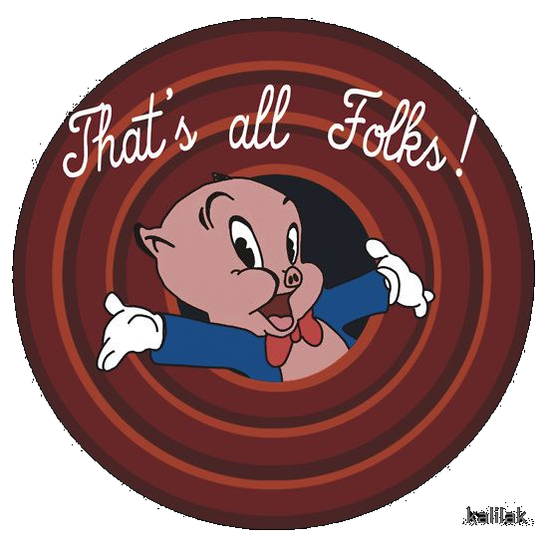
Obrigado

